Slide 1
17 | عناوین فصل: تماس با تیم­های امداد و نجات در جاده و اورژانس ایمن کردن صحنه حادثه روش کنترل آتش تثبیت خودروی حادثه دیده رهاسازی مصدوم از درون خودرو درآوردن کلاه ایمنی موتور سوار
نجات درحوادث جاده ای

Slide 2
مقدمه
در کشور ما
اولین علت مرگ و میر: بیماریهای قلبی
دومین علت مرگ و میر: تصادفات جاده­ای
هر سال بیش از 25 هزار نفر (تقریباً به اندازه زلزله بم) در حوادث جاده­ای کشته
می­شوند
هر 20 دقیقه یک نفر جان خود را در جاده از دست می­دهد.
عدم کمک­رسانی مطلوب در لحظات اولیه باعث عوارض مهمی مثل آسیب نخاعی
می­شود.

Slide 3
اقدامات در یک تصادف جاده اي :
1-تماس با تیمهای امداد و نجات در جاده و اورژانس
2-ایمن کردن صحنه حادثه
3-تثبیت خودروی حادثه دیده
4-رهاسازی مصدوم از درون خودرو

Slide 4
تماس با تیمهای امداد و نجات در جاده و اورژانس
کمکهای اولیه در شهرها← اورژانس (115)
نجات و بیرون آوردن مصدوم از درون خودروی واژگون یا له شده :
* درون شهر ← آتش نشانی (125)
* بيرون شهر← جمعیت هلال احمر
در تمام حوادث منجر به آسیب پلیس باید در صحنه باشد
← فقط با پلیس 110 تماس بگیرید
← اطلاع­رسانی به سایر سازمانهای امدادی توسط پلیس صورت مي گیرد.

Slide 5
در تماس با پلیس
خود را معرفی کنید
مکان دقیق حادثه
نوع حادثه (مثلاً واژگونی) و نوع خودرو
تعداد مصدومین
نکات مهم مانند آتش­سوزی، گیر افتادن مصدوم در خودرو و ...

Slide 6
ایمن کردن صحنه حادثه
1-خودروی خود را قبل از خودروی حادثه دیده پارک کنید:
- حادثه معمولی ← 15 متر قبل از حادثه
- خودرو دچار آتش ← 30 متر قبل از حادثه
- خودرو حاوی مواد خطرناک و قابل انفجار← 600 متر قبل از حادثه
- اگر خودرو با دکل برق برخورد کرده← قبل از اولین دکل سالم
اگر خودرو خود شما با دکل برق برخورد کرده← در منطقه عایقی قرار دارید
پس به هیچ وجه تکان نخورید و منتظر نیروهای امدادی بمانید.

Slide 7
ایمن کردن صحنه حادثه
2-چراغهای هشدار دهنده خودروی خود را روشن کنید –
مثلث خطر را 100 متر قبل از خودروی خودتان قرار دهید
اگر حادثه بعد از پیچ جاده اتفاق افتاده ← دو مثلث خطر :
یکی در ابتدای پیچ و دیگری 100 متر قبل از مثلث اول.
نکته مهم
به هیچ وجه از سنگ چین استفاده نکنید چون می­تواند
باعث بروز حادثه جدید شود.

Slide 8
ایمن کردن صحنه حادثه
3-اگر خودروی حادثه دیده حاوی مواد سوختنی و قابل انفجار است
← به هیچ وجه به آن نزدیک نشوید حتی اگر افرادی در آن گیر افتاده باشند.
4-اگر خودرو معمولی است و در حال آتش گرفتن است و احتمال انفجار نیست
← آتش را کنترل کنید.

Slide 9
روش کنترل آتش
1-کپسول را خوب تکان دهید
- ضامن را بکشید و سرشلنگ را در دست بگیرید.
2-پشت به باد قرار بگیرید
- دسته را فشار دهید
- به حالت جارو کردن، شلنگ را حرکت دهید.
3-اگر موتور خودرو آتش گرفته :
درب کاپوت را کامل باز نکنید
به میزانی که لوله وارد کاپوت شود، درب کاپوت را باز کرده
و دسته کپسول را فشار دهید.
4-اگر بنزین در حال خارج شدن است:
کسی سیگار یا آتش روشن نکند
روی بنزین خارج شده را با خاک بپوشانید
سر باطریها را از باطری جدا کنید

Slide 10
مهارت خود را افزایش دهید.
یک کپسول آتش نشانی تهیه کنید و تمام مراحل کنترل آتش را زیر نظر مربی انجام دهید.

Slide 11
تثبیت خودروی حادثه دیده
تعريف: مهار و نگهداشتن وسیله نقلیه برای این که:
-آسیب کمتری به مصدومین وارد شود
-کار امدادگران برای رها سازي راحت تر شود
نکته مهم
اگر خودرویی واژگون شده و روی سقف یا روی یک طرف قرار گرفته،
قبل از خارج کردن مصدومین به هیچ وجه نباید آن را به حالت اولیه
روی چهار چرخ برگردانید، زیرا حرکت ناگهانی خودرو، باعث آسیبهای
جدی به مصدومین خصوصاً به ستون فقرات آنها خواهد شد.

Slide 12
روش تثبیت خودروی حادثه دیده:
اولين اقدام: - خاموش کردن سوئیچ خودرو
ترمز دستی را بکشید
خودرو را در دنده قرار دهید
سرباطری را بردارید
- اگر روی چهار چرخ ← باد چرخها را خالی کنید و زیر چرخها را با سنگ و آجر مهار کنید.
- اگر روی سقف قرار گرفته ← یک یا دو لاستیک زاپاس، زیر کاپوت و صندوق عقب بگذارید
- اگر به یکطرف واژگون شده← زیر ستون­های خودرو و زیر خودرو را با چوب ثابت کنید.

Slide 13
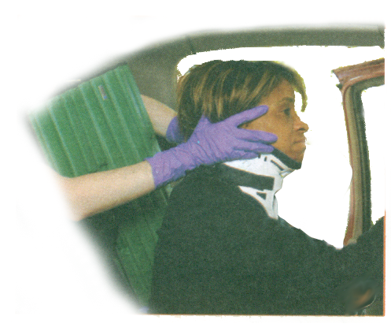
رهاسازی مصدوم از درون خودرو
خطر آسیب نخاعی بسیار جدی است
اگر خطر دیگری مثل آتش، جان مصدوم را تهدید نمی­کند، مصدوم را خارج نکنید.
کمکهای اولیه و بستن کلار را در همان حالت (در خودرو) انجام دهيد و منتظر نیروهای
امدادی باشید.

Slide 14
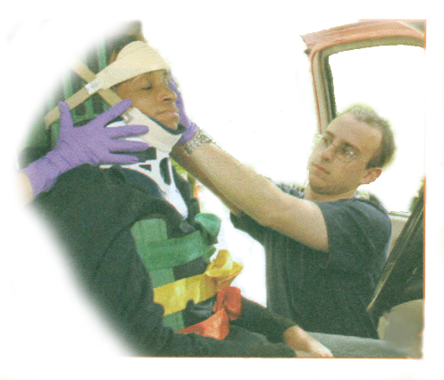
رهاسازی مصدوم از درون خودرو
اگر نیروی امدادی هستید :
سر را به آرامی بالا آورید و با کلار گردن را ثابت کنید
back board را بین صندلی و پشت مصدوم قرار داده، مصدوم را به آرامی روی آن بکشید.
درصورت نياز سقف خودرو را برداريد

Slide 15
مهارت خود را افزایش دهید.
یکی از دوستان خود را روی یک صندلی بنشانید و از او بخواهید سر خود را به سمت جلو جم کند (مانند کسی که تصادف کرده است) حالا زیر نظر مربی، سر او را به آرامی بالا بیاورید و برای او کلار ببندید. بعد یک بک برد پشت او قرار دهید و فرد را به آن فیکس کنید.

Slide 16
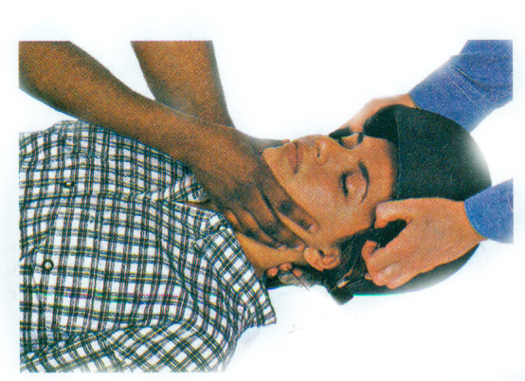
درآوردن کلاه ایمنی موتورسوار
تا مجبور نشده­اید، کلاه ایمنی را در نیاورید. - اگر راه هوایی مشکل دارد باید کلاه ایمنی را درآورید.
از مصدوم بخواهید این کار را انجام دهد
اگر نمی­تواند یا بیهوش است← روش زیر:
1-بند کلاه را باز یا پاره کنید.
2-یک نفر سر و گردن را ثابت نگهدارد (یک دست زیر گردن و یک دست زیر فک تحتانی)
3-فرد دیگر بالای سر مصدوم قرار گیرد
- کلاه را به آرامی عقب بکشد تا اگر از نوع چانه­دار است، چانه آزاد شود
- سپس کلاه را کمی به سمت جلو خم کند و آن را به آرامی عقب بکشد تا کاملاً خارج شود.

Slide 17
مهارت خود را افزایش دهید.
از یکی از دوستان خود بخواهید یک کلاه ایمنی بر سر بگذارد و روی زمین دراز بکشد. حالا زیر نظر مربی با احتمال آسیب نخاعی، کلاه را خارج کنید و کلار (گردن­بند) ببندید.

